Slide 1

Seguimiento Ngasp 12-4-19

Slide 2
Indice
Estado del proyecto
  Ngasp
  Instalación Ngasp
  Integración continua, CI/CD pipeline
Planificación

Slide 3
Ngasp
Se ha simplificado la instalación con dockerhub
Mstaspop esta desactualizado y da errores
Los tests están desactualizados
La interfaz es inestable

Slide 4
Instalación Ngasp
docker pull hgraciacrag/ngasp
xhost +
docker run -it --rm --net host hgraciacrag/ngasp
Docker completo ocupa 1,37GB
  Se lanza un central manager y un local manager
Docker con solo local manager 548MB
  docker pull hgraciacrag/ngasp:localMaganer
  Lanzaría solo un local manager

Slide 5
CI/CD pipeline
Con el docker completo es muy sencillo
Dockerhub actualiza el docker cada vez que se actualiza el código de github, automaticamente
Con el docker con solo local manager no puede hacerse de manera automática

Slide 6
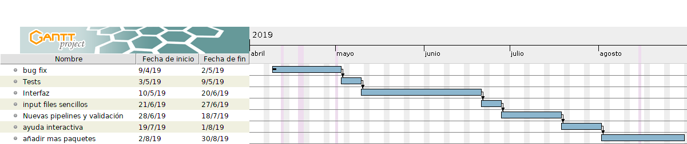
Planificación

